Slide 1
Plánování a strategie 2
BSSn4405 Koncepce a metody v BSS

Slide 2
Teorie
Množina tvrzení, jež společně popisují a vysvětlují určitý fenomén, jeho příčiny nebo důsledky
Tato tvrzení jsou na vyšší úrovni abstrakce než jednoduchá fakta
Cíl – nejen popsat, ale i vysvětlit
Vysvětlení věcí na logice pokud – tak
Van Evera – teorie není nic víc než soubor kauzálních zákonů a hypotéz

Slide 3
Kauzalita
Příčinná souvislost
Kauzální efekt:
Změna v hodnotě závislé proměnné pokud se změní hodnota nezávislé proměnné
Kauzální mechanismus:
Mechanismy, jež propojují příčinu a následek
Objasňují charakter vztahu nezávislé a závislé proměnné
A (NP) → q → r → s → B (ZP)

Slide 4
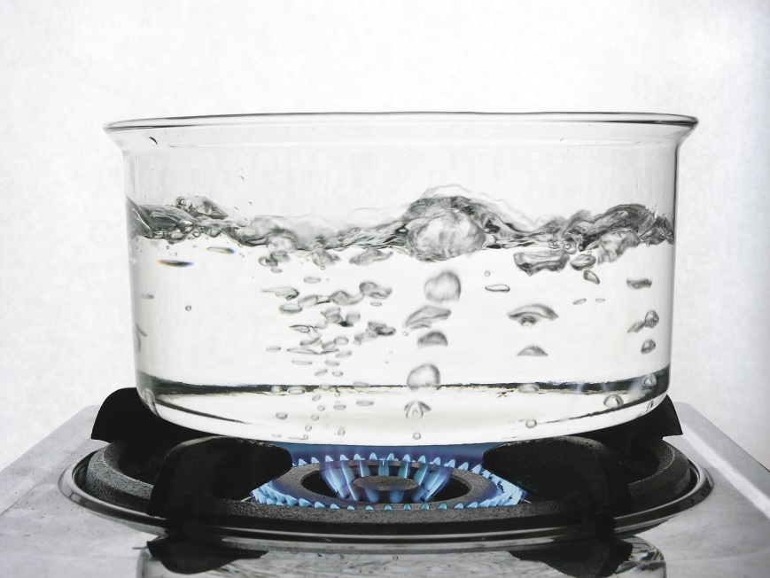

Slide 5
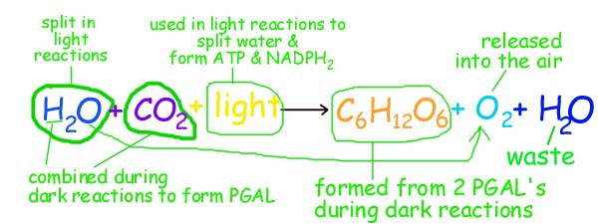
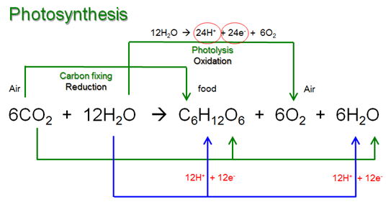

Slide 6
„Dobrá“ teorie
1. Má vysokou vysvětlovací schopnost
2. Vysvětluje hodně s málem
3. Není banální
4. Je jasně formulovaná
5. Je testovatelná
6. Vysvětluje žádanou oblast
7. Má schopnost preskripce

Slide 7
„Dobrá“ teorie
Má vysokou vysvětlovací schopnost:
Význam – nezávislá proměnná způsobuje výraznou změnu závislé proměnné
Počet pokrytých oblastí
Aplikovatelnost – jednoduchost aplikace v reálném světě
Vysvětluje hodně s málem:
„Úspornost“ teorie
Své efekty vysvětluje pomocí malého počtu proměnných

Slide 10
„Dobrá“ teorie
Není banální:
Je jasné, co vysvětluje
Samotný fakt, že je „pravdivá“ ji ještě nedělá významnou
Vysvětlení má být co nejpřesnější
Příliš všeobecná příčina není optimální
Příčinou prohry politických stran ve volbách je to, že získávají příliš málo hlasů
Následkem podepsání mírové smlouvy je mír

Slide 11
„Dobrá“ teorie
Je jasně formulovaná:
Jasně definované pojmy, vztahy
Ne pouze „A způsobuje B“ a zbytek je ponechaný každému na úvahu
Bez jasné formulace nelze teorii aplikovat, testovat a vytvářet z ní predikce
Jasně definované podmínky platnosti – nesmí jich však být příliš mnoho

Slide 12
„Dobrá“ teorie
Je testovatelná:
Teorie musí být testovatelná (a tedy i falsifikovatelná)
Teorie, která se nedá testovat, není teorií
Musí existovat prostor pro její zpochybnění
Netestovatelné „teorie“:
Nejsou spojeny s daty
Nemohou být nesprávné
Typicky – náboženská dogmata

Slide 13
„Dobrá“ teorie
Vysvětluje žádanou oblast:
Objasňuje relevantní téma
Teorie o věcích, o které není zájem, mají menší význam (stále jsou to však teorie)
Častý problém v sociálních vědách
Má schopnost preskripce:
Vyvozování důsledků na základě poznání proměnných a okolností

Slide 14
„Dobrá“ teorie
1. Má vysokou vysvětlovací schopnost
2. Vysvětluje hodně s málem
3. Není banální
4. Je jasně formulovaná
5. Je testovatelná
6. Vysvětluje žádanou oblast
7. Má schopnost preskripce

Slide 15
Práce s teorií
Teorie ve výzkumu má své opodstatnění
Není v práci „do počtu“, aby se naplnily znaky
Dva základní postupy:
Tvorba
Testování
V práci může dojít k jejich kombinaci
Tvorba teorií je typicky spojena s kvalitativním přístupem a testování s kvantitativním → není to výlučné

Slide 16
Indukce | Dedukce
Pozorování, sběr dat | Teorie → hypotézy
Hledání pravidelností | Testování hypotéz
Generalizace, nové teorie | Potvrzení / zamítnutí teorie

Slide 17
Logika výzkumu
Induktivní:
Identifikace pravidelností / trendů
Cíl – generalizace, formulování teorií
Deduktivní:
Formulace hypotéz z teorie
Cíl – testování teorií
Dopad na podobu, strukturu a výstupy práce

Slide 18
1. Tvorba teorií
King, Keohane, Verba
Teorie mají být:
Vyvrátitelné
Vnitřně konzistentní
Se zodpovědně vybranými závislými proměnnými
Maximálně konkrétní
Široce formulované

Slide 19
Pravidla tvorby teorií
Vyvratitelnost (falzifikovatelnost):
Pro každou teorii je třeba si klást otázku „jaký důkaz by ji mohl popřít?“
Vnitřní konzistentnost:
Jednotlivé části teorie si nesmí odporovat
Důkaz nekonzistentnosti – pokud je z teorie možné vytvořit navzájem si odporující hypotézy

Slide 20
Pravidla tvorby teorií
Zodpovědný výběr závislé proměnné:
Dát si pozor, aby byla skutečně závislá
Závislá proměnná by neměla být konstantní
Závislá proměnná musí reprezentovat zkoumaný vztah
Cíl – určit, proč získávají filmy kladné hodnocení
Sledovaných 20 filmů s nejlepším hodnocením za rok 2021
Je to správný postup?

Slide 22
Pravidla tvorby teorií
Maximální konkrétnost:
Teorie se má skládat z pozorovatelných konceptů
Národní zájem – jak to pozorovat?
Čím abstraktnější koncepty, tím bude těžší takovou teorii testovat
Možnost rozložit abstraktní koncepty na pozorovatelné indikátory

Slide 23
Pravidla tvorby teorií
Široká formulace:
Teorie má vysvětlovat co nejvíc, pokud je to možné
Ne teorie o extremistické skupině ABC ve státu XYZ ale teorie o extremismu
Zohlednění tohoto cíle už při tvorbě ovlivňuje podobu výsledné teorie
Širokou teorii je možné vytvořit i z užšího okruhu dat → univerzálnější platnost je potom věcí testování

Slide 24
2. Testování teorií
Popper – žádná teorie není věčná
Testování probíhá přezkušováním hypotéz, které se potvrzují nebo zamítají
Výsledkem nemusí být pouze potvrzení (zachování) nebo zamítnutí teorie, ale i její modifikace

Slide 25
Testování teorií
Experiment:
Výzkumník manipuluje s nezávislou proměnnou a sleduje se efekt vyvolaný touto změnou
Experimentální (manip.) vs. kontrolní skupina (bez manip.)
Kontrola i těch proměnných, o nichž nevíme
Náročná realizace, ne vždy se dá použít (v sociálních vědách obzvlášť)

Slide 26
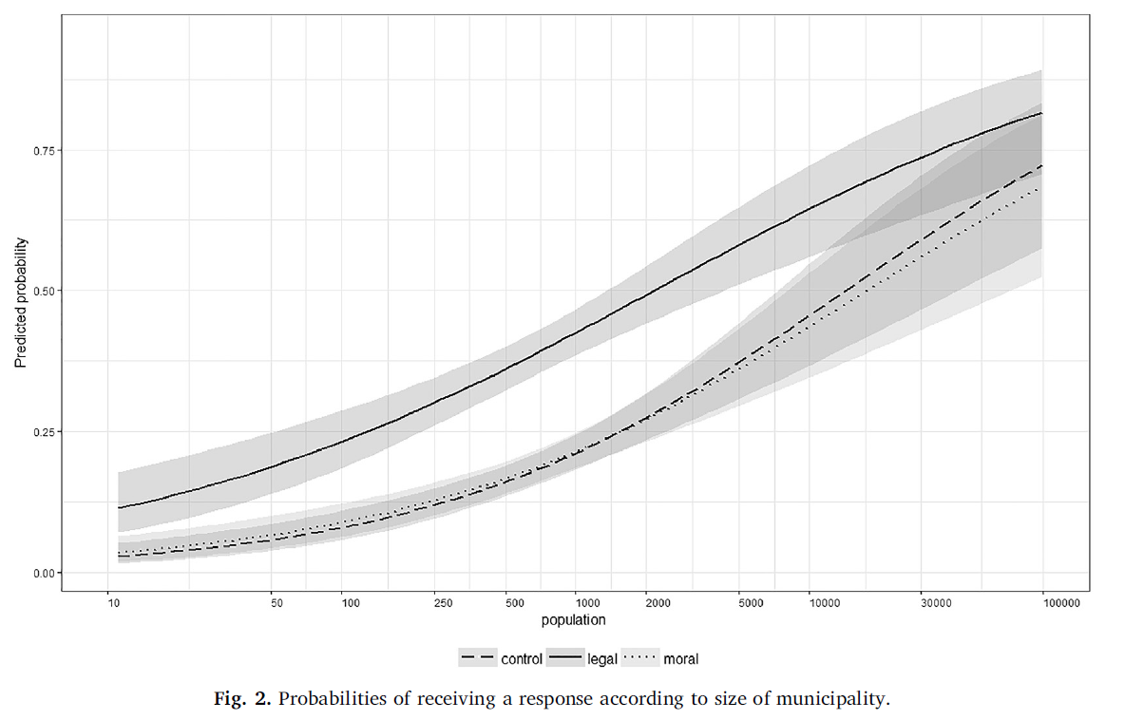

Slide 27
Testování teorií
Pozorování (observační studie):
Sledování a sběr dat bez zásahu výzkumníka
Lehčí realizace proti experimentu
Statistická analýza (velký počet případů)
Případové studie (jeden nebo málo případů)
Typy:
Průřezové (cross-sectional) – více případů v 1 čase
Logitudinální (time-series) – 1 případ v různých časech
Kombinace obou

Slide 28
Longitudinální studie

Slide 29
Průřezová studie

Slide 30
Teoretická část práce
Žádný výzkum se neodehrává ve vakuu, literatura je povinná a nevyhnutelná součást práce
Navzdory častému přesvědčení, nejde o:
Nutné zlo a „vatu“ v textu
Kapitolu, jejímž jediným významem je přispění k naplnění požadovaného počtu znaků
Význam:
Specifikování problému a zasazení do rámce probíhajících debat
Dodání serióznosti vaší práci a zvýšení její „vědecké“ váhy
Později zisk představy o vlastních zjištěních a jejich vztahu s existující literaturou

Slide 31
Teoretická část práce
JE | NENÍ
Místo pro specifikování problému identifikovaného v úvodu práce | Místo první zmínky a definice problému vaší práce
Místo, kde diskutujete otázky relevantní pro váš výzkum | Seznam všeho, co jste přečetli a aspoň trochu to souvisí s vaším tématem
Kritická rozvaha nad argumenty v relevantních textech – posouzení významu pro vaši práci | Prostá deskripce za účelem zabrat co nejvíce místa uváděním všech možných argumentů
Místo, kde odkazujete i na akademické zdroje | Část textu založená výhradně na akademických zdrojích

Slide 32
Teoretická část ve vaší práci
Řazení literatury:
Chronologické
Tématické
Kombinace
Vyhněte se příliš dlouhým přímým citacím
Pokud je to možné, upřednostněte primární literaturu před sekundární

Slide 33
Práce s literaturou
Čtěte pouze to, co má smysl pro vaši práci
Čtěte zaměřeně a selektivně:
Není nutné číst kompletní texty
Na poslední straně se nedozvíte, kdo je vrah
Zdroje ve zdrojích a následné reference
Pozor na nekonečné čtení – pro práci je čtení nevyhnutelné, ale práce se musí napsat

